Slide 1
CHỦ NGHĨA XÃ HỘI KHOA HỌC

Slide 2
Chương 2
SỨ MỆNH LỊCH SỬ
CỦA GIAI CẤP CÔNG NHÂN
Sứ mệnh lịch sử thế giới của giai cấp công nhân là nội dung chủ yếu, điểm căn bản cùa chủ nghĩa Mác - Lênin, là phạm trù trung tâm, nguyên lý xuất phát của Chủ nghĩa xã hội khoa học.

Slide 3
NỘI DUNG
2.1. Quan niệm cơ bản của chủ nghĩa Mác – Lênin về GCCN và SMLS thế giới của GCCN
2.2. GCCN và thực hiện SMLS của GCCN trong thời đại ngày nay
2.3. Sứ mệnh lịch sử của GCCN Việt Nam

Slide 4
2.1. Quan niệm cơ bản của chủ nghĩa Mác – Lênin về GCCN và SMLS thế giới của GCCN
2.1.1. Khái niệm và đặc điểm của GCCN
Khái niệm GCCN
Giai cấp công nhân là một tập đoàn xã hội, hình thành và phát triển cùng với quá trình của nền công nghiệp hiện đại; Họ lao động bằng phương thức công nghiệp ngày càng hiện đại và gắn liền với quá trình sản xuất vật chất hiện đại, là đại biểu cho phương thức sản xuất mang tính xã hội hóa ngày càng cao. Họ là người làm thuê do không có tư liệu sản xuất, buộc phải bán sức lao động để sống và bị giai cấp tư sản bóc lột giá trị thặng dư; vì vậy lợi ích cơ bản của họ đối lập với lợi ích cơ bản của giai cấp tư sản. Đó là giai cấp có sứ mệnh phủ định chế độ tư bản chủ nghĩa, xây dựng thành công chủ nghĩa xã hội và chủ nghĩa cộng sản trên toàn thế giới.

Slide 5
Giai cấp công nhân - con đẻ của nền đại công nghiệp tư bản chủ nghĩa, giai cấp đại biểu cho lực lượng sản xuất tiên tiến, cho phương thức sản xuất hiện đại.

Slide 6
- Về phương diện kinh tế - xã hội
Là sản phẩm và là chủ thể của nền sản xuất đại công nghiệp, giai cấp công nhân là những người lao động trực tiếp hay gián tiếp vận hành các công cụ sản xuất có tính chất công nghiệp ngày càng hiện đại và xã hội hóa cao.
Họ lao động bằng phương thức công nghiệp ngày càng hiện đại với những đặc điềm nồi bật: sản xuất bằng máy móc, lao động có tính chất xã hội hóa, năng suất lao động cao và tạo ra những tiền đề của cải vật chất cho xã hội mới.

Slide 7
- Về phương diện chính trị - xã hội
Giai cấp công nhân là những người làm thuê do không có tư liệu sản xuất, buộc phải bán sức lao động để sống và bị giai cấp tư sản bóc lột giá trị thặng dư

Slide 8
Đặc điểm của giai cấp công nhân

Slide 9
+ Đặc điểm nổi bật của giai cấp công nhân là lao động bằng phương thức công nghiệp với đặc trưng công cụ lao động là máy móc, tạo ra năng suât lao động cao, quá trình lao động mang tính chất xã hội hóa.

Slide 10
+ Giai cấp công nhân là sản phẩm của bản thân nền đại công nghiệp, là chủ thể của quá trình sàn xuất vật chất hiện đại. Do đó, giai cấp công nhân là đại biểu cho lực lượng sản xuất tiên tiến, cho phương thức sàn xuất tiên tiến, quyết định sự tồn tại và phát triền của xã hội hiện đại.

Slide 11
Tính tồ chức, kỷ luật lao động, tinh thần họp tác và tâm lý lao động công nghiệp. Đó là một giai cấp cách mạng và có tinh thần cách mạng triệt để.

Slide 12
2.1.2. NỘI DUNG SỨ MỆNH LỊCH SỬ CỦA GCCN
Nội dung sứ mệnh lịch sử
Sứ mệnh lịch sử tổng quát của giai cấp công nhân là thông qua chính đảng tiền phong, giai cấp công nhân tồ chức, lãnh đạo nhân dân lao động đấu tranh xóa bỏ các chế độ người bóc lột người, xóa bỏ chủ nghĩa tư bản, giải phóng giai cấp công nhân, nhân dân lao động khỏi mọi sự áp bức, bóc lột, nghèo nàn, lạc hậu, xây dựng xã hội cộng sản chủ nghĩa văn minh.

Slide 13
1.2. Nội dung sứ mệnh lịch sử của giai cấp công nhân

Slide 14
ND kinh tế: GCCN sản xuất ra của cài vật chất ngày càng nhiều đáp ứng nhu cầu ngày càng tăng của con người và xã hội, tạo tiền đề vật chất - kỹ thuật cho sự ra đời của xã hội mới.

Slide 15
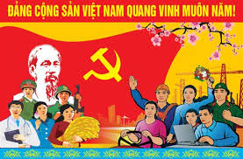
ND chính trị - xã hội: Dưới sự lãnh đạo của ĐCS, GCCN tiến hành đấu tranh giành chính quyền, xây dựng nhà nước mới của nhân dân.

Slide 16
ND văn hóa, tư tưởng: Giai cấp công nhân trong tiến trình cách mạng cải tạo xã hội cũ và xây dựng xã hội mới trên lĩnh vực văn hóa, tư tưởng cần phải tập trung xây dựng hệ giá trị mới: lao động; công bằng; dân chủ; bình đẳng và tự do.

Slide 17
2.1.3. Những điều kiện quy định và thực hiện sứ mệnh lịch sử của giai cấp công nhân
2.1.3.1. Điều kiện khách quan quy định sứ mệnh lịch sử của giai cấp công nhân
Thứ nhất, do địa vị kinh tế cùa giai cấp công nhân
Giai cấp công nhân là người sản xuất ra của cải vật chất chủ yếu cho xã hội, làm giàu cho xã hội, có vai trò quyết định sự phát triển của xã hội hiện đại.

Slide 18
Thứ hai, do địa vị chính trị - xã hội của giai cấp công nhân quy định
- GCCN có lợi ích đối lập trực tiếp với lợi ích của GCTS.

Slide 19
- GCCN có lợi ích cơ bản thống nhất với lợi ích của đại đa số quần chúng nhân dân lao động.

Slide 20
- GCCN là giai cấp có ý thức tổ chức kỷ luật cao.

Slide 21
2.1.3.2. Điều kiện chủ quan để giai cấp công nhân thực hiện sứ mệnh lịch sử
- Sự phát triển của bản thân GCCN về số lượng và chất lượng

Slide 22
- ĐCS là nhân tố chủ quan quan trọng nhất để GCCN thực hiện thắng lợi SMLS

Slide 23
- XD được khối liên minh GC giữa GCCN với GCND & các tầng lớp lao động khác
Cách mạng xã hội chủ nghĩa muốn giảng thắng lợi phải có sự liên minh GC giữa GCCN với GCND & các tầng lớp lao động khác

Slide 24
* Điều kiện chủ quan để GCCN thực hiện SMLS
- Sự phát triển của bản thân GCCN về số lượng và chất lượng
- ĐCS là nhân tố chủ quan quan trọng nhất để GCCN thực hiện thắng lợi SMLS
- XD được khối liên minh GC giữa GCCN với GCND & các tầng lớp lao động khác.

Slide 25
2.2. GCCN VÀ THỰC HIỆN SỨ MỆNH LỊCH SỬ CỦA GCCN HIỆN NAY
2.2.1. Giai cấp công nhân hiện nay
Điểm tương đối ổn định so với GCCN thế kỷ XIX:

Slide 26
+ Vẫn là LLSX hàng đầu của XH hiện đại
Cách mạng công nghiệp lần thứ 4 diễn ra may móc tự động thay thế con người có phải giai cấp công nhân giảm đi về số lượng không? tại sao?

Slide 27
+ Vẫn bị GCTS & CNTB bóc lột giá trị thặng dư

Slide 28
Trong xã hội hiện đại, nhà tư bản sử dụng nhà máy sản xuất tự động roobot điều khiển vậy còn bóc lột không?

Slide 29
+ Xung đột lợi ích cơ bản giữa GCTS & GCCN (giữa tư bản và lao động) vẫn tồn tại

Slide 30
b) Những biến đổi và khác biệt của GCCN hiện đại:
+ Xu hướng trí tuệ hoá GCCN (CN tri thức)
+ Tham gia vào sở hữu (trung lưu hóa)
+ Là giai cấp giữ vai trò lãnh đạo, Đàng Cộng sản - đội tiên phong của giai cấp công nhân, giữ vai trò cầm quyền trong quá trình xây dựng chủ nghĩa xã hội ở một số quốc gia xã hội chủ nghĩa.

Slide 31

+ Xu hướng trí tuệ hoá GCCN (CN tri thức)

Slide 32
-Xu hướng “trung lưu hóa” gia tăng

Slide 33

- Là giai cấp giữ vai trò lãnh đạo, Đàng Cộng sản - đội tiên phong của giai cấp công nhân, giữ vai trò cầm quyền trong quá trình xây dựng chủ nghĩa xã hội ở một số quốc gia xã hội chủ nghĩa.

Slide 34
2.2.2. Thực hiện sứ mệnh lịch sử của GCCN trên thế giới hiện nay
- Về nội dung kinh tế
- Về nội dung chính trị
- Về nội dung văn hóa - XH

Slide 35
2.2.1. Nội dung kinh tế
Vẫn là lực lượng giữ vai trò sản xuất vật chất chủ yếu cho xã hội, quyết định sự tồn tại của XH;

Slide 36
2.2.2. Nội dung chính trị - xã hội
Ở các nước tư bản chủ nghĩa, mục tiêu đấu tranh trực tiếp của giai cấp công nhân và lao động là chống bất công và bất bình đằng xã hội.

Slide 37
Ở các nước định hướng XHCN: GCCN lãnh đạo nhân dân xây dựng CNXH

Slide 38

Đấu tranh để bảo vệ nền tảng tư tưởng của Đảng Cộng sản, giáo dục nhận thức và củng cố niềm tin khoa học đối với lý tưởng, mục tiêu của chủ nghĩa xã hội

Slide 39
2.3.1. Đặc điểm của GCCN Việt Nam
2.3. SỨ MỆNH LỊCH SỬ CỦA GCCN VIỆT NAM

Slide 40
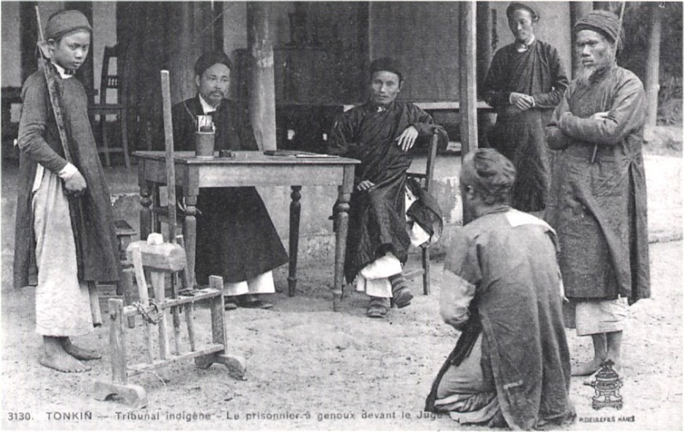
-Giai caáp ñòa chuû:

Slide 41
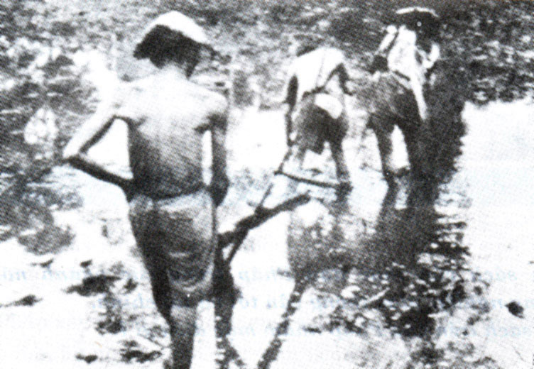
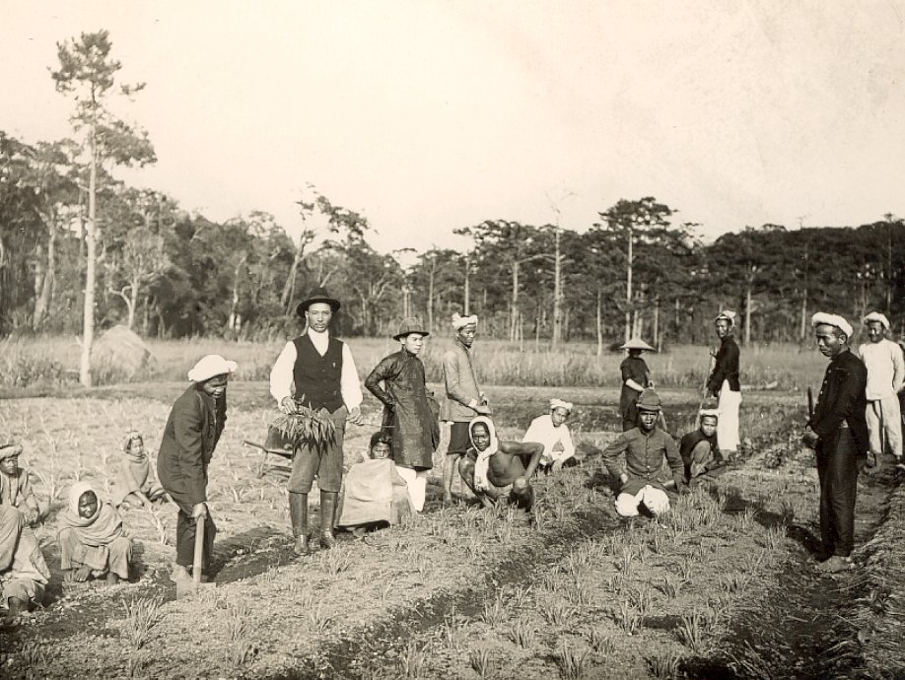
-Giai caáp noâng daân.

Slide 42
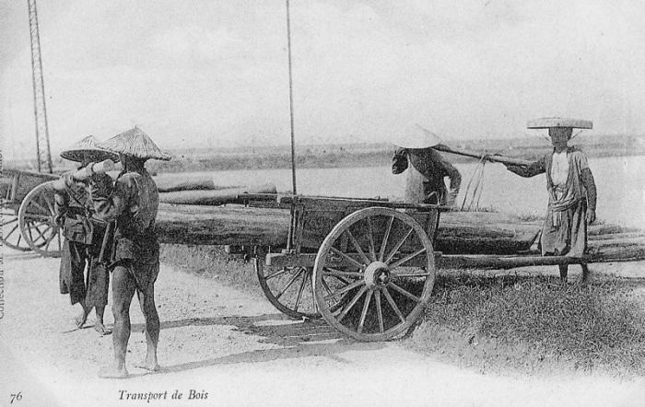
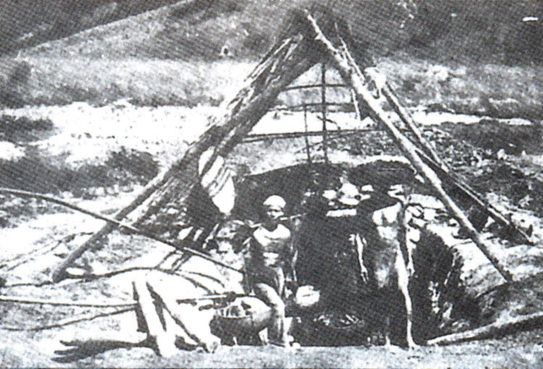
-Giai caáp coâng nhaân

Slide 43
2.3.1. Đặc điểm của GCCN Việt Nam
2.3. SỨ MỆNH LỊCH SỬ CỦA GCCN VIỆT NAM
Ra đời trước giai cấp tư sản vào đầu thế kỹ XX,
Trực tiếp đối kháng với tư bản thực dân Pháp
Giai cấp công nhân Việt Nam gắn bó mật thiết với các tầng lớp nhân dân trong xã hội.

Slide 44
3.2. Nội dung sứ mệnh lịch sử của giai cấp cổng nhân Việt Nam hiện nay
Nội dung kinh tế:
- Giai cấp công nhân là nguồn nhân lực lao động chủ yếu tham gia phát triền nền kinh tế thị trường hiện đại

Slide 45
Giai cấp công nhân phát huy vai trò và trách nhiệm của lực lượng đi đầu trong sự nghiệp đầy mạnh công nghiệp hóa, hiện đại hóa đất nước.

Slide 46
Thực hiện khối liên minh công - nông - trí thức đê tạo ra những động lực phát triển nông nghiệp - nông thôn và nông dân ở nước ta theo hướng phát triển bền vững

Slide 47
Nội dung chính trị - xã hội
Cùng với nhiệm vụ giừ vững và tăng cường sự lãnh đạo của Đảng thì nhiệm vụ “Giữ vững bán chất giai cấp còng nhân của Đảng, vai trò tiên phong, gương mẫu cùa cán bộ đảng viên” và "tăng cường xây dựng, chỉnh đôn Đảng, ngăn chặn, đây lùi sự suy thoái về tư tưởng chính trị, đạo đức, lối sống, “tự diễn biến”, “tự chuyền hóa” trong nội bộ” là những nội dung chính yếu

Slide 48
Nội dung văn hóa tư tưởng: Xây dựng và phát triển nền văn hóa Việt Nam tiên tiến, đậm đà bản sắc dân tộc có nội dung cốt lõi là xây dựng con người mới xã hội chủ nghĩa, giáo dục đạo đức cách mạng, rèn luyện lối sống, tác phong công nghiệp, văn minh, hiện đại, xây dựng hệ giá trị văn hóa và con người Việt Nam, hoàn thiện nhân cách.

Slide 49
2.3.3. PHƯƠNG HƯỚNG VÀ MỘT SỐ GIẢI PHÁP CHỦ YẾU XÂY DỰNG GCCN VIỆT NAM HIỆN NAY
2.3.3.1. Phương hướng xây dựng giai cấp công nhân Việt Nam hiện nay
Đại hội đại biểu toàn quốc lần thứ XII: “quan tâm giáo dục, đào tạo, bồi dưỡng, phát triển giai cấp công nhân cả về số lượng và chất lượng; nâng cao bản lĩnh chính trị, trình độ học vấn, chuyên môn, kỹ năng nghề nghiệp, tác phong công nghiệp, kỳ luật lao động của công nhân; bảo đảm việc làm, nhà ở, các công trình phúc lợi phục vụ cho công nhân; sửa đổi, bồ sung các chính sách, pháp luật về tiền lương, bảo hiểm xã hội, bảo hiểm y tế, bảo hiểm thất nghiệp,... để bảo vệ quyền lợi, nâng cao đời sống vật chất và tính thần của công nhân”

Slide 50
Một số giải pháp xây dựng giai cấp công nhân Việt Nam hiện nay
Một là, nâng cao nhận thức kiên định quan điểm giai cấp công nhân là giai cấp lãnh đạo cách mạng thông qua đội tiền phong là Đảng Cộng sàn Việt Nam.
Hai là, xây dựng giai cấp công nhân lớn mạnh gắn với xây dựng và phát huy sức mạnh của liên minh giai cấp công nhân với giai cấp nông dân và đội ngũ trí trí thức và doanh nhân, dưới sự lãnh đạo cùa Đảng.
Ba là, thực hiện chiến lược xây dựng giai cấp công nhân lớn mạnh, gắn kết chặt chẽ với chiến lược phát triển kinh tế - xã hội, công nghiệp hóa, hiện đại hóa đất nước, hội nhập quốc tế

Slide 51
Bốn là, đào tạo, bồi dưỡng, nâng cao ưình độ mọi mặt cho công nhân, không ngừng trí thức hóa giai cấp công nhân.
Năm là, xây dựng giai cấp công nhân lớn mạnh là trách nhiệm của cả hệ thống chính trị, của toàn xà hội và sự nỗ lực vươn lên của bàn thân mỗi người công nhân, sự tham gia đóng góp tích cực của người sử dụng lao động.

